Slide 1




Что такое WEB – приложение?
Языки и средства создания WEB - приложений
Подготовили:
Ким Евгений
Афанасьева Анна
Заваруев Иван.
Любой сайт с элементами интерактива.
интернет-приложение с архитектурой «клиент-сервер»
Клиентом служит браузер, сервером — веб-сервер

Slide 2










Серверная часть WEB – приложения (a.k.a Backend)
Что такое WEB – приложение?
Языки и средства создания WEB - приложений
Любой сайт с элементами интерактива.
интернет-приложение с архитектурой «клиент-сервер»
Подготовили:
Ким Евгений
Афанасьева Анна
Заваруев Иван.
Клиентом служит браузер, сервером — веб-сервер

Slide 3
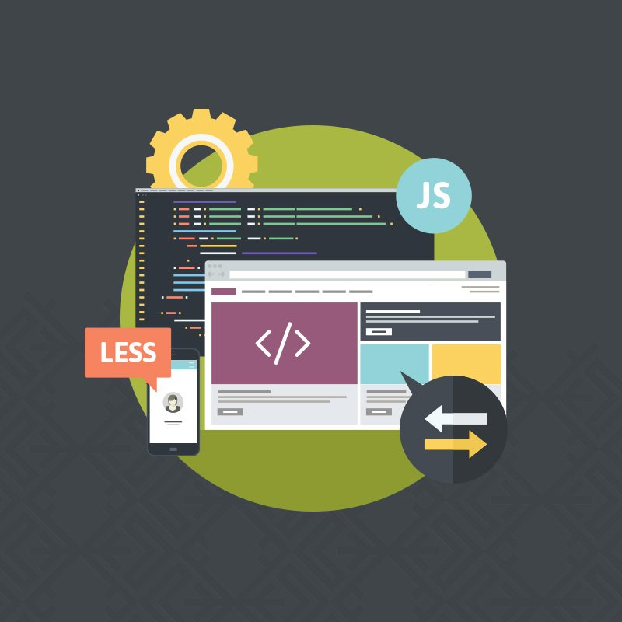







Клиентская часть WEB – приложения (a.k.a Frontend)
HTML5 и CSS3 - это фундаментальные технологии, без знания которых не обойтись любому веб-разработчику.
Серверная часть WEB – приложения (a.k.a Backend)
Что такое WEB – приложение?
Любой сайт с элементами интерактива.
интернет-приложение с архитектурой «клиент-сервер»
Клиентом служит браузер, сервером — веб-сервер

Slide 4
Серверная часть WEB – приложения (a.k.a Backend)
Клиентская часть WEB – приложения (a.k.a Frontend)

Slide 5
Клиентская часть WEB – приложения (a.k.a Frontend)
Спасибо за внимание
HTML5 и CSS3 - это фундаментальные технологии, без знания которых не обойтись любому веб-разработчику.

